Slide 1


Slide 2
Алматы қаласы
Энергетика және сумен жабдықтау басқармасының шаруашылық жүргізу құқығындағы "Алматы Су"
мемлекеттік коммуналдық кәсіпорнының
2024 жылдың қорытындысы бойынша
бекітілген тарифтік сметалардың орындалуы туралы,
сумен жабдықтау және су бұру қызметтеріне бекітілген инвестициялық бағдарламалардың орындалуы туралы есеп

Slide 3

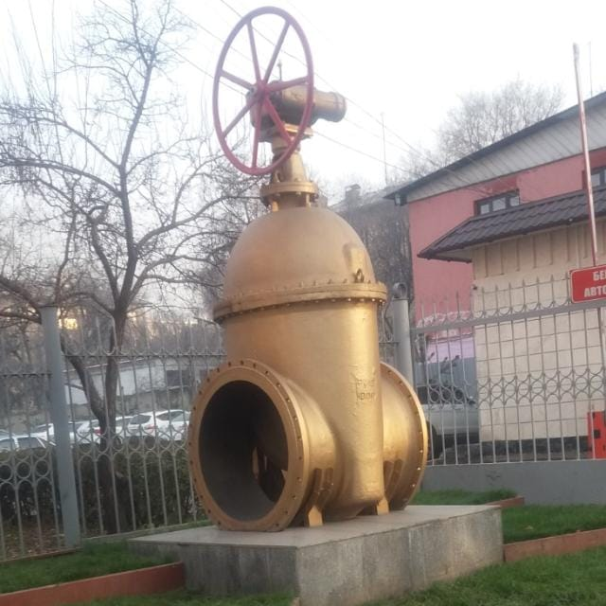
"Алматы Су" МКК туралы жалпы ақпарат
Ұсынылатын реттелетін қызметтер
Сумен жабдықтау қызметтері
Су бұру қызметтері
Аймақтарды қамту
Алматы қаласы
Алматы облысының жақын маңдағы елді мекендері
елді мекендердің тіршілігін қамтамасыз ету
сумен жабдықтау және су бұру объектілерін ұстау, пайдалану және техникалық қызмет көрсету
өңірде мемлекеттік меншіктегі су шаруашылығы жүйелері мен құрылыстарының қауіпсіздігін қамтамасыз ету
Мақсаттар
Құрылтайшысы - Алматы қаласының әкімдігі
Басқару органы - Алматы қаласының энергетика және сумен жабдықтау басқармасы
Кәсіпорын сумен жабдықтау және су бұру саласындағы табиғи монополиялар субъектілерінің мемлекеттік тіркелімінің республикалық бөліміне енгізілген.
* Қазақстан Республикасы Ұлттық экономика министрлігі Табиғи монополияларды реттеу, бәсекелестікті және тұтынушылардың құқықтарын қорғау Комитетінің 2017 жылғы 30 қарашадағы № 296-НҚ бұйрығы
Мәртебесі

Slide 4
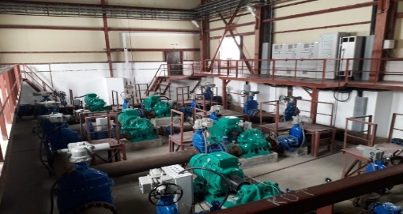
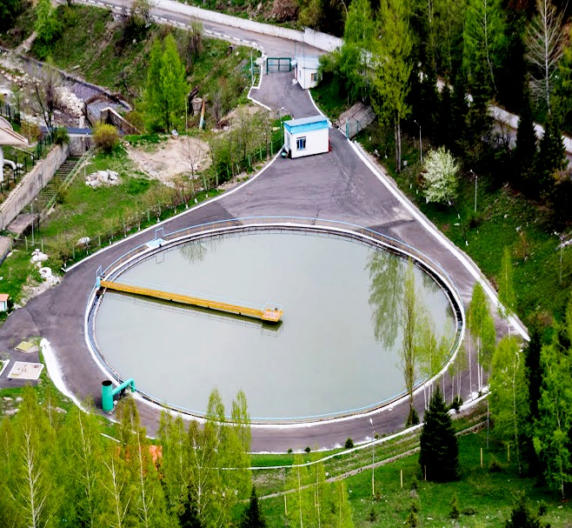
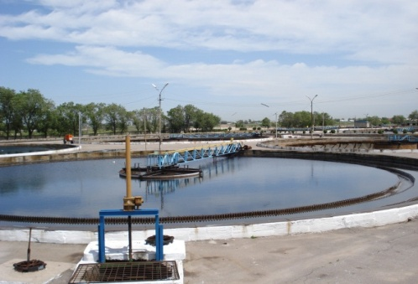
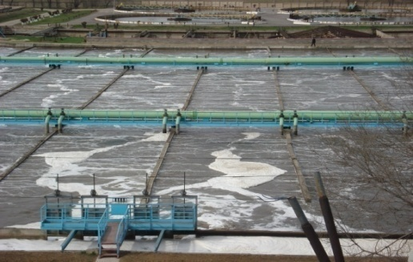
Сумен жабдықтау және су бұру жүйелерінің техникалық параметрлері
 | Сумен жабдықтау жүйесі
1 | Жер асты көздерінің қуаты: Талғар, Алматы кен орындары (тереңдігі 500 м дейінгі 376 ұңғыма) | 1 057,7 | мың м3/ тәулігіне
2 | Жер үсті көздерінің қуаты: Бас тазарту құрылыстары (Үлкен Алматы өзені), «Медеу» (Ким-Асар өз.), "Ақсай", "Қарағайлы« сүзгі станциялары | 286,7 | мың м3/ тәулігіне
3 | Су құбыры желілерінің ұзындығы | 3 767 | км
4 | Су құбыры құдықтары | 45 988 | бірл.
5 | Бекіту-реттеу арматурасы | 39 765 | бірл
6 | Өрт гидранттары | 9 041 | бірл
7 | Сорғы станциялары (1-2-ші көтергіштер, көтергіш сорғы станциялары) | 251 | бірл
8 | Таза су ыдыстары (ТСЫ) | 112 | бірл
9 | Трансформаторлық қосалқы станциялар | 84 | бірл
 | Су бұру жүйесі
1 | Кәріздік тазарту құрылыстары: механикалық және биологиялық тазарту | 640 | мың м3/ тәулігіне
2 | Кәріз желілерінің ұзындығы | 2 078 | км
3 | Кәріз құдықтары, камералар | 77 647 | бірл.
4 | Сорғы станциялары | 38 | бірл.
5 | Бұру арналары | 121 | км
6 | Сорбұлақ жинақтауышы | 1 000 | млн. м3
7 | Оң жағалаудағы Сорбұлақ каналының жинақтаушылары | 50,3 | млн.м³
 | Тұтынушылар
 | Тұтынушылар-барлығы | 613 812 | бірл.
1 | Заңды тұлғалар | 28 167 | бірл.
2 | Бюджеттік ұйымдар | 870 | бірл.
3 | Халық | 584 775 | бірл.
4

Slide 5

Сумен жабдықтау қызметтері бойынша 2024 жылғы жылдық инвестициялық бағдарламаның орындалуы
р/с | Реттеліп көрсетілетін қызметтерді ұсынудың жоспарлы және нақты көлемдері туралы ақпарат |  |  |  | Инвестициялық бағдарламаның сомасы, мың теңге
 | Реттеліп көрсетілетін қызметтердің атауы және қызмет көрсетілетін аумақ / іс-шаралардың атауы | Өлшем бірлігі | Заттай көрсеткіштердегі саны |  | Жоспар | Нақты | Ауытқу | Ауытқу себептері
 |  |  | жоспар | нақты
I | Алматы қаласы және Алматы облысы бойынша сумен жабдықтау бойынша көрсетілетін қызметтер көлемі | мың.м³ | 180 510 | 180 941 | 5 161 717 | 4 903 203 | -258 514
1 | Жобалау-сметалық құжаттаманы әзірлеу | жоба | 1 | 1 | 7 142 | 7 142 | 0
2 | Сорғы агрегаттарын, бекіту-реттеу арматурасын, трансформаторлық қосалқы станцияларды, күштік трансформаторларды және өзге де жабдықтарды сатып алу | бірлік | 106 | 106 | 358 603 | 358 603 | 0
3 | Су құбыры желілерін қайта жаңарту | нысан | 48 877 | 44 417 | 4 135 326 | 3 881 999 | -253 328 | 2023 жылдан бастап кейінге қалдырылған іс-шараларды орындамау.
4 | Су құбыры желілерін қайта жаңартуға авторлық қадағалау | қызмет көрсету | 14 | 8 | 25 029 | 21 368 | -3 661 | 2023 жылдан бастап кейінге қалдырылған іс-шараларды орындамау.
5 | Жобалау-сметалық құжаттаманы әзірлеу | жоба | 67 | 59 | 169 897 | 168 371 | -1 526 | Кәсіпорынға байланысты емес мән-жайлар бойынша іс-шараларды орындамау.
6 | Негізгі құралдарды сатып алу | бірлік | 577 | 577 | 174 274 | 174 274 | 0
7 | Өндірістік процесті басқару жүйелерін автоматтандыру | жоба | 2 | 2 | 200 146 | 200 146
8 | Арнайы техниканы сатып алу | бірлік | 3 | 3 | 91 300 | 91 300 | 0

Slide 6
Су бұру қызметі бойынша 2024 жылғы жылдық инвестициялық бағдарламаның орындалуы
р/с | Реттеліп көрсетілетін қызметтерді ұсынудың жоспарлы және нақты көлемдері туралы ақпарат |  |  |  | Инвестициялық бағдарламаның сомасы, мың теңге
 | Реттеліп көрсетілетін қызметтердің атауы және қызмет көрсетілетін аумақ / іс-шаралардың атауы | Өлшем бірлігі | Заттай көрсеткіштердегі саны |  | Жоспар | Нақты | Ауытқу | Ауытқу себептері
 |  |  | жоспар | нақты
I | Алматы қаласы және Алматы облысы бойынша су бұру жөнінде көрсетілетін қызметтердің көлемі | мың.м³ | 139 757 | 137 709 | 2 896 537 | 2 880 063 | - 16 474
1 | Кәріз желілерін қайта құру | м. б | 5 490 | 5 490 | 2 443 624 | 2 430 911 | - 12 713 | Мемлекеттік сатып алу нәтижелері бойынша үнемдеу
2 | Кәріз желілерін қайта құруға авторлық қадағалау | қызмет көрсету | 3 | 3 | 21 580 | 21 580 | 0
3 | Жобалау-сметалық құжаттама әзірлеу | жоба | 81 | 81 | 28 154 | 26 593 | - 1 561 | Конкурстық рәсімдерді қайта жариялау 2024 жылдың желтоқсанында шарттың бұзылуына байланысты орынсыз болды
4 | Негізгі құралдарды сатып алу | бірлік | 34 | 34 | 403 180 | 400 980 | - 2 200 | 2023 жылдан бастап кейінге қалдырылған іс-шараларды орындамау

Slide 7
2024 жылға арналған сумен жабдықтау және су бұру қызметтерінің инвестициялық бағдарламаларын орындау
р/с | Реттеліп көрсетілетін қызметтердің атауы және қызмет көрсетілетін аумақ | Инвестициялық бағдарламаларды орындаудың нақты көрсеткіштерін инвестициялық бағдарламаларда бекітілген көрсеткіштермен салыстыру туралы ақпарат
 |  | Бекітілген инвестициялық бағдарламаға байланысты заттай көріністегі шикізат, материалдар, отын және энергия шығынын азайту, мың теңге |  | Бекітілген инвестициялық бағдарламаға байланысты іске асыру жылдары бойынша негізгі қорлардың (активтердің) тозуын (нақты) төмендету, % |  | Бекітілген инвестициялық бағдарламаға байланысты іске асыру жылдары бойынша шығындарды төмендету, % |  | Бекітілген инвестициялық бағдарламаға байланысты іске асыру жылдары бойынша апаттылықты төмендету
 |  | Нақты 2023 жыл | Нақты 2024 жыл | Нақты 2023 жыл | Нақты 2024 жыл | Жоспар | Нақты | Нақты 2023 жыл | Нақты 2024 жыл
1 | Алматы қаласы және Алматы облысы бойынша сумен жабдықтау қызметі | - | - | 55,92 | 55,24 | - | - | 2 989 | 2 975
2 | Алматы қаласы және Алматы облысы бойынша су бұру қызметі | - | - | 56,89 | 56,73 | - | - | - | -

Slide 8
2024 жылғы сумен жабдықтау және су бұру қызметтеріне тарифтер
Топ | Тұтынушылар топтарының атауы | Бекітілген тарифтер
 |  | Сумен жабдықтау қызметтері |  | Су бұру бойынша қызметтер
 |  | 1м3 үшін ҚҚС-сыз теңге | 1м3 үшін ҚҚС-мен теңге | 1м3 үшін ҚҚС-сыз теңге | 1м3 үшін ҚҚС-мен теңге
 |  | 2024 жылғы 1 қаңтардан 31 тамызға дейін |  | С 01.01.2023г.
I | - жеке тұлғалар - жылу энергиясын өндірумен айналысатын ұйымдар жылу энергиясын өндіру процесінде өз мұқтаждарына суды тұтыну көлемі шегінде және ыстық сумен жабдықтау қызметтерін көрсету кезінде (ыстық сумен жабдықтаудың ашық жүйесі кезінде), жылу энергиясын берумен және бөлумен айналысатын ұйымдар, бекітілген нормативтік техникалық шығындар көлемі шегінде және салада реттеліп көрсетілетін қызметтерді ұсынатын ұйымдар сумен жабдықтау және (немесе) су бұру | 54,22 | 60,73 | 29,23 | 32,74
II | - басқа тұтынушылар - бірінші және үшінші топтардың құрамына кірмейтін заңды тұлғалар | 282,06 | 315,91 | 120,46 | 134,92
III | - бюджет қаражаты есебінен ұсталатын ұйымдар | 182,19 | 204,05 | 79,79 | 89,36
 |  | 2024 жылғы 1 қыркүйектен 31 желтоқсанға дейін
I | - жеке тұлғалар | 66,00 | 73,92 | 40,95 | 45,86
 | - жылу энергиясын өндірумен айналысатын ұйымдар жылу энергиясын өндіру процесінде өз мұқтаждарына суды тұтыну көлемі шегінде және ыстық сумен жабдықтау қызметтерін көрсету кезінде (ыстық сумен жабдықтаудың ашық жүйесі кезінде), жылу энергиясын берумен және бөлумен айналысатын ұйымдар, бекітілген нормативтік техникалық шығындар көлемі шегінде және салада реттеліп көрсетілетін қызметтерді ұсынатын ұйымдар сумен жабдықтау және (немесе) су бұру | 99,01 | 110,89 | 40,95 | 45,86
II | - басқа тұтынушылар - бірінші және үшінші топтардың құрамына кірмейтін заңды тұлғалар | 339,28 | 379,99 | 134,36 | 150,48
III | - бюджет қаражаты есебінен ұсталатын ұйымдар | 201,82 | 226,04 | 79,79 | 89,36
 | Тұтыну көлеміне қарай сараланған тұтынушылардың 1 тобының кіші топтары (санаттары) | 2024 жылғы 1 қыркүйектен 31 желтоқсанға дейін
1 кіші топ | - 1 адамға айына 3 м3 дейін реттеліп көрсетілетін қызметтерді тұтынатын халық санатына жататын жеке тұлғалар | 66,00 | 73,92 | - | -
2 кіші топ | - 1 адамға айына 3 м3-тен 5 м3-ке дейін реттеліп көрсетілетін қызметтерді тұтынатын халық санатына жататын жеке тұлғалар | 79,21 | 88,72 | - | -
3 кіші топ | - 1 адамға айына 5 м3-тен 10 м3-ке дейін реттеліп көрсетілетін қызметтерді тұтынатын халық санатына жататын жеке тұлғалар, жылу энергиясын өндірумен айналысатын ұйымдар жылу энергиясын өндіру процесінде өз мұқтаждарына суды тұтыну көлемі және ыстық сумен жабдықтау қызметтерін көрсету кезінде (ыстық сумен жабдықтаудың ашық жүйесі кезінде), ұйымдар, бекітілген нормативтік техникалық шығындар мен ұйымдар көлемінің шегінде жылу энергиясын берумен және бөлумен айналысатындға айына 5 м3-тен 10 м3-ке дейін реттеліп көрсетілетін қызметтерді тұтынатын халық санасынатындар | 99,01 | 110,89 | - | -
4 кіші топ | - 1 адамға айына 10 м3 астам реттеліп көрсетілетін қызметтерді тұтынатын халық санатына жататын жеке тұлғалар және суды есепке алудың жеке аспаптары жоқ жеке тұлғалар | 132,01 | 147,85 | - | -

Slide 9
2024 жылғы сумен жабдықтау қызметтері бойынша бекітілген тарифтік сметаны баптар бойынша орындау
р/н | Көрсеткіштердің атауы | Өлшем бірлік | Тарифтік смета | Нақты көрсеткіштер | Ауытқу, % | Ауытқу себептері
I | Тауарларды өндіруге және қызмет көрсетуге арналған шығындар | мың теңге | 17 127 034 | 18 540 103 | 8,3
1 | Материалдық шығындар, барлығы, оның ішінде | мың теңге | 4 522 277 | 4 822 097 | 6,6
1.1 | Шикізат және материалдар | мың теңге | 450 232 | 453 394 | 0,7 | тарифтік смета шегінде
1.2 | Жанар-жағармай материалдары | мың теңге | 196 997 | 521 820 | 164,9 | қызмет көрсету аймағын, желілердің ұзақтығын, абоненттер санын ұлғайту, материалдар құнының өсуі
1.3 | Жанармай | мың теңге | 8 102 | 13 663 | 68,6 | көмір мен газдың құнының артуы
1.4 | Энергия | мың теңге | 3 866 946 | 3 833 220 | -0,9 | тарифтік смета шегінде
2 | Еңбекке ақы төлеуге арналған шығыстар, барлығы, оның ішінде | мың теңге | 6 985 625 | 7 010 560 | 0,4 | тарифтік смета шегінде
2.1 | Өндірістік персоналдың жалақысы | мың теңге | 6 281 407 | 6 305 297 | 0,4 | тарифтік смета шегінде
2.2 2.3 | Әлеуметтік салық және әлеуметтік аударымдар | мың теңге | 529 571 | 533 476 | 0,7 | тарифтік смета шегінде
 | Міндетті әлеуметтік медициналық сақтандыру | мың теңге | 174 647 | 171 787 | -1,6
3 | Амортизация | мың теңге | 3 030 060 | 3 312 696 | 9,3 | сумен жабдықтау объектілерін жарғылық капиталға беру
4 | Жөндеу | мың теңге | 1 141 135 | 1 350 710 | 18,4 | қызмет көрсету аймағын, желілердің ұзындығының ұлғайуы
5 | Басқа шығындар | мың теңге | 1 447 937 | 2 044 040 | 41,2
5.1 | Күзет қызметтері | мың теңге | 45 824 | 45 310 | -1,1 | тарифтік смета шегінде
5.2 | Еңбекті қорғау және қауіпсіздік техникасы | мың теңге | 65 840 | 275 723 | 318,8 | арнайы киімге, арнайы аяқ киімге, қорғау құралдарына бағаның өсуі
5.3 | Табиғи ресурстарды пайдаланғаны үшін төлем | мың теңге | 9 297 | 10 674 | 14,8 | жер үсті суларын нақты алу бойынша
5.4 | Жер асты суларын өндіруге салынатын салық | мың теңге | 588 101 | 594 060 | 1,0 | жер асты суларын нақты көтеру бойынша
5.5 | Коммуналдық қызметтер | мың теңге | 37 636 | 52 969 | 40,7 | қызметтердің құнының артуы
5.6 | Сақтандырудың міндетті түрлері | мың теңге | 98 619 | 100 877 | 2,3
5.7 | Қоршаған ортаны қорғау | мың теңге | 1 950 | 4 379 | 124,6 | нақты экологиялық көрсеткіштер бойынша қоршаған ортаға теріс әсер еткені үшін төлемақының ұлғаюы, төлем мөлшерлемелерінің өсуі
5.8 | Түбіртектерді ресімдеуге арналған шығыстар | мың теңге | 138 643 | 188 833 | 36,2 | тұтынушылардың саны мен қызметтердің құнын арттыру
5.9 | Басқа шығындар, барлығы, оның ішінде | мың теңге | 462 027 | 771 215 | 66,9
5.9.1 | байланыс қызметтері, пошталық шығындар | мың теңге | 15 631 | 19 340 | 23,7 | қызмет көрсету аймағын және абоненттік базаны ұлғайту
5.9.2 | іссапар шығындары | мың теңге | 669 | 1 402 | 109,6 | төтенше жағдайға байланысты
5.9.3 | кадрларды даярлау | мың теңге | 1 576 | 1 527 | -3,1 | Мемлекеттік сатып алу нәтижелері бойынша үнемдеу

Slide 10
2024 жылғы сумен жабдықтау қызметтері бойынша бекітілген тарифтік сметаны баптар бойынша орындау
Сумен жабдықтау қызметтері бойынша бекітілген тарифтік сметаның баптың орындалу кестесінің жалғасы
р/н | Көрсеткіштердің атауы | Өлшем бірлік | Тарифтік смета | Нақты көрсеткіштер | Ауытқу, % | Ауытқу себептері
5.9.5 | су беру қызметтері | мың теңге | 26 063 | 26 063 | 0
5.9.7 | персоналдың жол ақысын төлеу | мың теңге | 15 890 | 17 547 | 10,4 | жол жүру құнының артуы
5.9.8 | міндетті кәсіптік зейнетақы жарналары | мың теңге | 36 655 | 42 959 | 17,2 | зиянды еңбек жағдайларында жұмыс істейтін персонал санын көбейту
5.9.9 | техникалық құралдарды ұстау және қызмет көрсету | мың теңге | 85 638 | 126 408 | 47,6 | қызмет көрсету аймағының ұлғайуы
5.9.10 | материалдар, қосалқы бөлшектер, құралдар | мың теңге | 210 335 | 461 428 | 119,4 | қызмет көрсету аймағының ұлғайуы,, құнының артуы
5.9.11 | зертхана бойынша шығындар | мың теңге | 3 584 | 8 241 | 129,9 | зертхананы міндетті аккредиттеу заңнамасының жаңа талаптарына байланысты
5.9.12 | экологиялық шығындар | мың теңге | 1 529 | 1 520 | -0,6 | тарифтік смета шегінде
5.9.13 | жұмыс берушінің міндетті зейнетақы жарналары | мың теңге | 52 007 | 52 580 | 1,1
5.9.14 | жұмыс берушінің қаражаты есебінен кәсіптік төлемдер | мың теңге | 12 450 | 12 200 | -2,0 | зейнеткерлік жасқа толған қызметкерлердің бір бөлігі әлеуметтік көмекке өтініш берген жоқ. жәрдемақы және жұмысын жалғастыруда
II | Кезең шығыстары барлығы, оның ішінде | мың теңге | 501 460 | 539 887 | 7,7
6 | Жалпы және әкімшілік шығыстар, барлығы, оның ішінде: | мың теңге | 501 283 | 539 647 | 7,7
6.1 | Әкімшілік қызметкерлердің жалақысы | мың теңге | 268 780 | 271 886 | 1,2 | тарифтік смета шегінде
6.2 | Әлеуметтік салық және әлеуметтік аударымдар | мың теңге | 22 713 | 23 096 | 1,7 | тарифтік смета шегінде
 | МӘМС | мың теңге | 7 179 | 7 140 | -0,5
6.3 | Салықтар мен төлемдер | мың теңге | 129 027 | 136 262 | 5,6 | сумен жабдықтау объектілерін жарғылық капиталға балансқа беруге байланысты мүлік салығының ұлғайуы
6.4 | Өзге де шығыстар, барлығы, оның ішінде | мың теңге | 73 584 | 101 263 | 37,6
6.4.1 | амортизация | мың теңге | 21 914 | 29 732 | 35,7 | материалдық емес активтерді жаңғырту, жабдықтарды жаңарту салдарынан
6.4.2 | техникалық құралдарды ұстау және қызмет көрсету | мың теңге | 4 142 | 5 548 | 33,9
6.4.3 | коммуналдық қызметтер | мың теңге | 4 700 | 11 268 | 139,7 | қызметтер құнының өсуіне байланысты
6.4.4 | үшінші тарап ұйымдарының қызметтері | мың теңге | 23 486 | 25 524 | 8,7 | ақпаратты БАҚ-та орналастыру

Slide 11
2024 жылғы сумен жабдықтау қызметтері бойынша бекітілген тарифтік сметаны баптар бойынша орындау
Сумен жабдықтау қызметтері бойынша бекітілген тарифтік сметаның баптың орындалу кестесінің жалғасы
р/н | Көрсеткіштердің атауы | Өлшем бірлік | Тарифтік смета | Нақты көрсеткіштер | Ауытқу, % | Ауытқу себептері
6.4.5 | іссапар шығындары | мың теңге | 401 | 429 | 7,0 | Құрылыс істері комитетінде инвестициялық бағдарламаларды түзетуді келісу
6.4.6 | байланыс қызметтері, пошта, мерзімді басып шығару | мың теңге | 4 403 | 5 924 | 34,5 | абоненттік базаның ұлғайуы
6.4.7 | персоналды міндетті сақтандыру | мың теңге | 3 866 | 4 077 | 5,5
6.4.8 | материалдар | мың теңге | 7 740 | 15 848 | 104,8 | нақты тұтыну бойынша
6.4.9 | жұмыс берушінің міндетті зейнетақы жарналары | мың теңге | 2 932 | 2 913 | -0,6
7 | Сыйақы төлеуге арналған шығыстар | мың теңге | 177 | 240 | 35,6 | "Нұрлы жол" бағдарламасы шеңберінде кредит бойынша сыйақы төлеу
III | Барлық шығындар | мың теңге | 17 628 494 | 19 079 990 | 8,2
IV | Пайда | мың теңге | 1 903 627 | 136 160 | -92,8
V | Барлық кірістер | мың теңге | 19 324 105 | 19 216 150 | -0,6
VI | Көрсетілетін қызметтердің көлемі | мың м3 | 180 510 | 180 941 | 0,2
VII | Негізгі табыс | мың теңге | 208 016
VIII | Тариф орташа (ҚҚС-сыз) | теңге/м3 | 107,05 | 106,20 | -0,8
 | 2024 жылғы 1 қыркүйектен бастап табыс | мың м3 | 7 666 602 | 7 485 384 | - 2,4
 | 2024 жылғы 1 қыркүйектен бастап табыс тариф (ҚҚС–сыз) | теңге/м3 | 123,37 | 120,91 | - 2,0
 | Анықтама:
 | Персоналдың орташа тізімдік саны: | адам | 2 336 | 2 337 | 0,0
 | өндірістік персонал | адам | 2 263 | 2 264 | 0,0
 | әкімшілік персонал | адам | 73 | 73 | 0,0
 | Орташа айлық жалақы | теңге | 233 668 | 234 531 | 0,4
 | өндірістік персонал | теңге | 231 308 | 232 085 | 0,3
 | әкімшілік персонал | теңге | 306 420 | 310 739 | 1,4

Slide 12
2024 жылғы су бұру қызметтері бойынша бекітілген тарифтік сметаны баптар
бойынша орындау
р/н | Көрсеткіштердің атауы | Өлшем бірлік | Тарифтік смета | Нақты көрсеткіштер | Ауытқу, % | Ауытқу себептері
I | Тауарларды өндіруге және қызмет көрсетуге арналған шығындар | мың теңге | 6 516 522 | 7 984 998 | 22,5
1 | Материалдық шығындар, барлығы, оның ішінде | мың теңге | 917 458 | 1 222 175 | 33,2
1.1 | Шикізат және материалдар | мың теңге | 2 818 | 6 032 | 114,1
1.2 | Жанар-жағармай материалдары | мың теңге | 80 475 | 215 045 | 167,2 | қызмет көрсету аймағын, желілердің ұзақтығын, абоненттер санын ұлғайту
1.3 | Жанармай | мың теңге | 9 883 | 9 638 | -2,5
1.4 | Энергия | мың теңге | 824 282 | 991 460 | 20,3
2 | Еңбекке ақы төлеуге арналған шығыстар, барлығы, оның ішінде | мың теңге | 3 069 102 | 3 666 580 | 19,5
2.1 | Өндірістік персоналдың жалақысы | мың теңге | 2 756 020 | 3 296 699 | 19,6 | жұмысшылар саны мен жалақының өсуі
2.2 | Әлеуметтік салық және әлеуметтік аударымдар | мың теңге | 230 403 | 278 282 | 20,8 | жұмысшылар саны мен жалақының өсуі
2.3 | Міндетті әлеуметтік медициналық сақтандыру | мың теңге | 82 679 | 91 599 | 10,8 | жұмысшылар саны мен жалақының өсуі
3 | Амортизация | мың теңге | 1 286 870 | 1 519 568 | 18,1 | объектілерді жарғылық капиталға беру
4 | Жөндеу | мың теңге | 646 598 | 636 222 | -1,6
5 | Басқа шығындар | мың теңге | 596 494 | 940 453 | 57,7
5.1 | Күзет қызметтері | мың теңге | 2 713 | 8 395 | 209,4 | қызметтердің құнын арттыру және техникалық қызмет көрсету қажеттілігі
5.2 | Еңбекті қорғау және қауіпсіздік техникасы | мың теңге | 33 706 | 120 020 | 256,1 | жұмыс киімдерінің саны мен бағасының өсуі
5.3 | Коммуналдық қызметтер | мың теңге | 8 749 | 19 791 | 126,2 | қызметтердің құнының артуы
5.4 | Сақтандырудың міндетті түрлері | мың теңге | 37 491 | 49 405 | 31,8 | санның өсуі және жалақының өсуі
5.5 | Қоршаған ортаны қорғау | мың теңге | 283 616 | 332 903 | 17,4 | нақты экологиялық көрсеткіштер бойынша қоршаған ортаға теріс әсер еткені үшін төлемақының ұлғаюы, төлем мөлшерлемелерінің өсуі
5.6 | Түбіртектерді ресімдеуге арналған шығыстар | мың теңге | 59 419 | 77 918 | 31,1 | тұтынушылардың саны мен қызметтердің құнын арттыру
5.7.1 | Басқа шығындар, барлығы, оның ішінде | мың теңге | 170 800 | 332 021 | 94,4
5.7.2 | байланыс қызметтері, пошталық шығындар | мың теңге | 4 620 | 7 198 | 55,8 | абоненттік базаныеың ұлғайуы
5.7.3 | іссапар шығындары | мың теңге | 582 | 774 | 33,0 | құрылыс және тұрғын үй-коммуналдық шаруашылық істері комитетінде инвестбағдарламаны келісу
5.7.4 | кадрларды даярлау | мың теңге | 918 | 875 | -4,7 | мемлекеттік сатып алу нәтижелері бойынша үнемдеу

Slide 13
2024 жылға су бұру қызметтері бойынша бекітілген тарифтік сметаны баптар бойынша орындау
Су бұру қызметтері бойынша бекітілген тарифтік сметаның баптың орындалу кестесінің жалғасы
р/н | Көрсеткіштердің атауы | Өлшем бірлік | Тарифтік смета | Нақты көрсеткіштер | Ауытқу, % | Ауытқу себептері
5.7.5 | персоналдың жолақысын төлеу | мың теңге | 5 873 | 6 978 | 18,8 | жол жүру құнынның артуы
5.7.6 | міндетті кәсіптік зейнетақы жарналары | мың теңге | 34 405 | 44 202 | 28,5 | Жұмысшылар санның өсуі және жалақының өсуі
5.7.7 | техникалық құралдарды ұстау және қызмет көрсету | мың теңге | 22 512 | 40 869 | 81,5 | қызмет көрсету аймағының және абоненттік базаның ұлғайуы
5.7.8 | материалдар, қосалқы бөлшектер, құралдар | мың теңге | 63 044 | 176 680 | 180,2 | қызмет көрсету аймағының, желілердің ұзақтығын, абоненттер санының ұлғайуы
5.7.9 | зертхана бойынша шығындар | мың теңге | 2 243 | 2 752 | 22,7 | өндірістік қажеттілік зертханалық жабдыққа қызмет көрсету
5.7.10 | экологиялық шығындар | мың теңге | 2 526 | 16 752 | 563,2 | кәріз объектілеріне экологиялық аудит жүргізу, эмиссияға рұқсат алу үшін құжаттама әзірлеу
5.7.11 | жұмыс берушінің міндетті зейнетақы жарналары | мың теңге | 27 029 | 28 060 | 3,8 | зейнеткерлік жасқа толған қызметкерлердің бір бөлігі әлеуметтік көмекке өтініш берген жоқ. жәрдемақы және жұмысын жалғастыруда
5.7.12 | жұмыс берушінің қаражаты есебінен кәсіптік төлемдер | мың теңге | 7 048 | 6 881 | -2,4
II | Кезең шығыстары барлығы, оның ішінде | мың теңге | 645 332 | 902 164 | 39,8
6 | Жалпы және әкімшілік шығыстар, барлығы | мың теңге | 645 290 | 902 111 | 39,8
6.1 | Әкімшілік қызметкерлердін жалақысы | мың теңге | 109 955 | 112 188 | 2,0 | тарифтік смета шегінде
6.2 | Әлеуметтік салық және әлеуметтік аударымдар | мың теңге | 9 291 | 9 530 | 2,6 | тарифтік смета шегінде
 | Міндетті әлеуметтік медициналық сақтандыру | мың теңге | 2 936 | 2 946 | 0,3 | тарифтік смета шегінде
6.3 | Салықтар мен төлемдер | мың теңге | 496 364 | 735 663 | 48,2 | Кәсіпорынның балансына жарғылық капиталынға жарна ретінде объектілердің берілуіне байланысты мүлік салығының ұлғайуы
6.4 | Өзге шығысдар барлығы, оның ішінде | мың теңге | 26 744 | 41 784 | 56,2
6.4.1 | амортизация | мың теңге | 7 305 | 12 269 | 68,0 | материалдық емес активтерді жаңғырту, жабдықтарды жаңарту
6.4.2 | техникалық құралдарды ұстау және оларға қызмет көрсету | мың теңге | 1 421 | 2 289 | 61,1 | қызмет көрсету аймағынының ұлғайуы
6.4.3 | коммуналдық қызметтер | мың теңге | 1 574 | 4 650 | 195,4 | қызметтердің құнының артуы
6.4.4 | үшінші тарап ұйымдарының қызметтері | мың теңге | 8 695 | 10 532 | 21,1 | ақпаратты БАҚ-та орналастыру
6.4.5 | іссапар шығындары | мың теңге | 164 | 177 | 7,9 | Құрылыс істері комитетінде инвестициялық бағдарламаларды түзетуді келісу
6.4.6 | байланыс қызметтері, пошта мерзімді басып шығару | мың теңге | 1 962 | 2 444 | 24,6 | абоненттік базаның ұлғайуы
6.4.7 | персоналды міндетті сақтандыру | мың теңге | 1 288 | 1 682 | 30,6 | жұымысшылар санның өсуі және жалақының өсуі
6.4.8 | материалдар | мың теңге | 3 135 | 6 539 | 108,6 | нақты қажеттілік бойынша

Slide 14
2024 жылға су бұру қызметтері бойынша бекітілген тарифтік сметаны баптар бойынша орындау
Су бұру қызметтері бойынша бекітілген тарифтік сметаның баптың орындалу кестесінің жалғасы
р/н | Көрсеткіштердің атауы | Өлшем бірлік | Тарифтік смета | Нақты көрсеткіштер | Ауытқу, % | Ауытқу себептері
6.4.9 | жұмыс берушінің міндетті зейнетақы жарналары | мың теңге | 1 200 | 1 202 | 0,2
7 | Сыйақы төлеуге арналған шығыстар | мың теңге | 42 | 53 | 26,2 | "Нұрлы жол"бағдарламасы бойынша кредит бойынша сыйақы төлеу
III | Барлық шығындар | мың теңге | 7 161 854 | 8 887 162 | 24,1
IV | Пайда | мың теңге | 962 513 | - 956 446 | - 199,4
V | Барлық кірістер | мың теңге | 8 124 367 | 7 930 716 | -2,4
VI | Көрсетілетін қызметтердің көлемі | мың м3 | 139 757 | 137 709 | -1,5
VII | Тариф орташа (ҚҚС-сыз) | теңге/м3 | 58,13 | 57,59 | -0,9
 | 2024 жылғы 1 қыркүйектен бастап табыс | мың тенге | 3 215 700 | 2 998 769 | -6,7
 | 2024 жылғы 1 қыркүйектен бастап тариф (ҚҚС-сыз) | теңге/м3 | 65,53 | 64,40 | -1,7
8 | Анықтама
8.1 | Персоналдың орташа тізімдік саны | адам | 1 020 | 1 186 | 16,3 | кәріз сорғы станцияларының және т. б.кәсіпорын балансына берілуіне байланысты санның көбеюі
8.1.1 | Өндірістік персонал | адам | 990 | 1 156 | 16,8
8.1.2 | Әкімшілік персонал | адам | 30 | 30 | 0,0
8.2 | Орташа айлық жалакы, оның ішінде | теңге | 234 148 | 239 523 | 2,3
8.2.1 | Өндірістік персонал | теңге | 231 988 | 237 651 | 2,4
8.2.2 | Әкімшілік персонал | теңге | 306 420 | 310 739 | 1,4

Slide 15
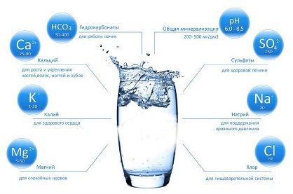
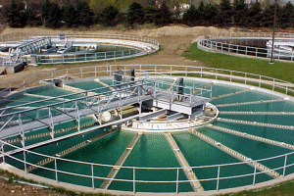
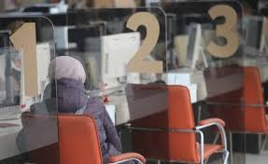
Көрсетілетін қызметтердің сапа және сенімділік көрсеткіштеріне сәйкестігі туралы
Қызмет тиімділігінің көрсеткіштеріне қол жеткізу туралы
● Судың сапасы барлық көрсеткіштер бойынша санитарлық нормалардың талаптарына сәйкес келеді
Судың сапасын бақылау процесін кәсіпорынның зертханасы жүзеге асырады. Суды зарарсыздандыру процесінде қауіпсіз және улы емес натрий гипохлориті қолданылады
● Кәріздік тазарту құрылыстарындағы ағынды суларды тазарту сапасы
Кәсіпорын қабылдаған барлық ағынды сулар толық биологиялық тазартудан өтеді. Тазалау сапасын кәсіпорынның сынақ зертханасы бақылайды.
Күн сайын тазартудың барлық кезеңдерінде химиялық және бактериологиялық көрсеткіштер бойынша аэрация станциясына түсетін сарқынды суларға талдау жасалады.
Тоқсан сайын жинақтағыштар мен су қоймаларындағы тазартылған сарқынды суларға мониторинг жүргізіледі.
● Тұтынушыларға қызмет көрсету сапасын арттыру мақсатында
4 тұтынушыларға қызмет көрсету орталығы жұмыс істейді.
Тұтынушыларға ыңғайлы болу үшін тұтынушының жеке кабинетінің мобильдік қосымшасы жұмыс істейді, онда мынадай функциялар көзделген: жеке есепке алу аспаптарының (ЖЕА) көрсеткіштерін беру; ЖЕА пломбылауға және оны алып тастауға өтінім; байқауаралық интервал; есептеулердің толық жазылуы; төлемнің толық жазылуы.
Қарыздың, төлемнің және басқа да деректердің сомасын көрсете отырып, берешектің бар екендігі туралы SMS хабарламалар жіберіледі.
● Кәсіпорынға Тарифтер табиғи монополия субъектісіне қызметтердің сапасы мен сенімділігі, қызметінің тиімділігі көрсеткіштері бекітілмейтін шығынды әдісті қолдана отырып, бес жылдық кезеңге бекітілді.

Slide 16
2024 жылға қызметтің негізгі
қаржылық-экономикалық көрсеткіштері (кірістер мен шығындар туралы есеп)
№ р/н | Көрсеткіштер атауы | 2024 жылға (аудитталмаған), мың теңге
1 | Сумен жабдықтау және су бұру қызметтерін көрсетуден түскен кіріс (түсім) | 28 913 605
2 | Сатылған қызметтердің өзіндік құны | 25 590 497
3 | Іске асыру бойынша шығыстар | 2 341 556
4 | Әкімшілік шығыстар | 1 642 198
5 | Өзге де шығыстар | 910 028
6 | Өзге де кірістер | 4 489 673
7 | Табыс салығы бойынша шығыстар | -5 364 292
8 | Қаржылық нәтиже (шығын) | -2 445 293

Slide 17
2024 жылға көрсетілген сумен жабдықтау және су бұру қызметтерінің көлемі
Топ | Тұтынушылар атауы | Бекітілген тарифтік смета, мың м3 | Қызметтердің нақты көлемі, мың м3 | Ауытқу, %
Сумен жабдықтау қызметтерін сату көлемі-барлығы, оның ішінде: |  | 180 510 | 180 941 | 0,2%
I | халық санатына жататын жеке тұлғалар жылу энергиясын өндірумен айналысатын ұйымдар жылу энергиясын өндіру процесінде өз мұқтаждарына суды тұтыну көлемі шегінде және ыстық сумен жабдықтау қызметтерін көрсету кезінде (ыстық сумен жабдықтаудың ашық жүйесі кезінде), жылу энергиясын берумен және бөлумен айналысатын ұйымдар, бекітілген нормативтік техникалық шығындар көлемі шегінде және салада реттеліп көрсетілетін қызметтерді ұсынатын ұйымдар сумен жабдықтау және (немесе) су бұру | 140 462 | 139 582 | -0,6%
II | - өзге де тұтынушылар - бірінші және үшінші топтардың құрамына кірмейтін заңды тұлғалар; | 33 418 | 34 107 | 2%
III | - бюджет қаражаты есебінен ұсталатын ұйымдар | 6 630 | 7 252 | 9,3%
Су бұру қызметтерін сату көлемі-барлығы, оның ішінде: |  | 139 757 | 137 709 | -1,4%
I | халық санатына жататын жеке тұлғалар жылу энергиясын өндірумен айналысатын ұйымдар жылу энергиясын өндіру процесінде өз мұқтаждарына суды тұтыну көлемі шегінде және ыстық сумен жабдықтау қызметтерін көрсету кезінде (ыстық сумен жабдықтаудың ашық жүйесі кезінде), жылу энергиясын берумен және бөлумен айналысатын ұйымдар, бекітілген нормативтік техникалық шығындар көлемі шегінде және салада реттеліп көрсетілетін қызметтерді ұсынатын ұйымдар сумен жабдықтау және (немесе) су бұру | 98 222 | 96 404 | -1,8%
II | - өзге де тұтынушылар - бірінші және үшінші топтардың құрамына кірмейтін заңды тұлғалар; | 33 210 | 31 907 | -3,9%
III | - бюджет қаражаты есебінен ұсталатын ұйымдар | 8 325 | 9 398 | 12,8%

Slide 18
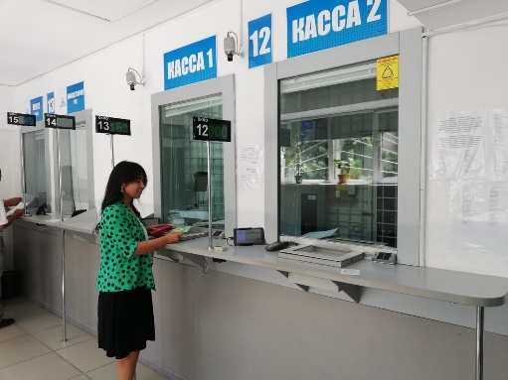
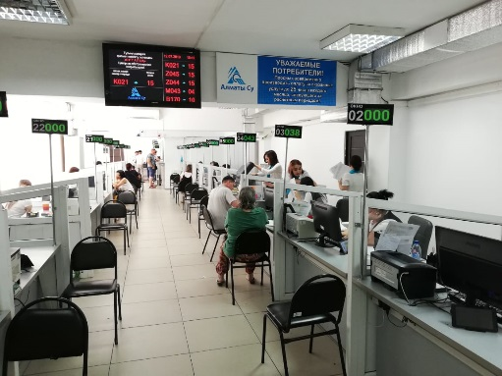
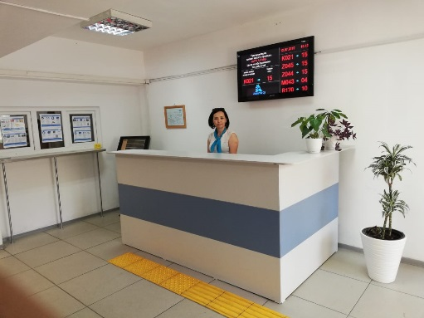
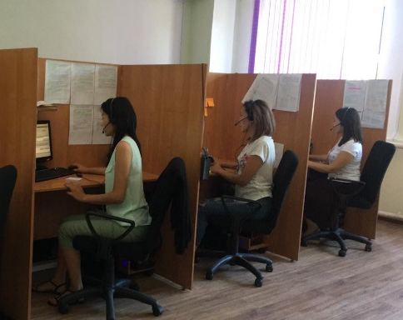


Сумен жабдықтау және су бұру қызметтерін тұтынушылармен
жүргізілетін жұмыс
Дебиторлық берешекті төмендету мақсатында Кәсіпорын күн сайын дебиторлық берешекті өндіріп алу бойынша іс-шаралар жүргізеді, сотқа дейінгі және сот шараларының барлық спектрін пайдаланады, оның ішінде 2024 жылы 32 689 тұтынушы қамтылып, мынадай жұмыстар жүргізілді:
- Сотқа дейінгі хабарламалар 304,63 млн. теңге сомасына 13 575 борышкерге жеткізілді. оның ішінде 211,31 млн. теңге немесе 69% төленді,
- 1,61 млн. теңге сомасына 102 борышкерге қызмет көрсету тоқтатылды. оның ішінде 0,81 млн. теңге немесе 50,3% төленді ,
- Көппәтерлі үйлерде 86,7 млн. теңге сомасына 10 554 борышкерге арнаулы жабдықтарға кәріз көтергіштері бұғатталды. оның ішінде 53,61 млн. теңге немесе 61,8% төленді,
- Материалдар нотариустарға беріліп, 265 млн. теңге сомасына 4 716 борышкерге сотқа талап арыздар берілді, оның ішінде 71,5 млн.теңге немесе 26,9% төленді.
Тұтынушыларға қызмет көрсету орталықтары (ҚҚО)
1. ҚҚО «Орталық», Жарокова к., 196
2. ҚҚО «Шығыс», Ботаническая к., 29а
3. ҚҚО «Батыс», мкр.«Жетысу-3», 37
4. ҚҚО «Алатау», Чуланова к., 109
Орталық диспетчерлік қызмет ОДҚ
(тәулік бойы) 274-66-66, 274-24-20
Анықтамалық-ақпараттық қызмет Call-орталық 3 777 444
Сенім нөмірі 245-95-28
Кәсіпорын қызметінің мәселелері бұқаралық ақпарат құралдарын мен кәсіпорынның веб-сайтында www.almatysu.kz жарияланады.
18

Slide 19
Сумен жабдықтау және су бұру қызметтерін тұтынушылармен
жүргізілетін жұмыс
Төлем әдістері туралы ақпарат
Тұтынушылардың шот-түбіртектер мен шот-фактураларды алу тәсілдері
Тұтынушыларға қызмет көрсету орталықтарында орналасқан кәсіпорындардың кассаларында:
- Жарокова,196 к-сі;
- мкр.Жетысу-3, 37 үй;
- Ботаническая к-сі, 29А;
- Чуланова к-сі, 109.
Тұтынушыларға қызмет көрсету орталықтарында орналасқан кәсіпорындардың төлем терминалдары арқылы.
Екінші деңгейдегі банктердің интернет-банкингі арқылы. Интернет-банкинг Пайдаланушыларға Интернет байланысы бар кез келген компьютерден/смартфоннан әлемнің кез келген жерінде банков-line режимінде банктік шоттарды басқаруға мүмкіндік береді. Сіз аптасына 7 күн тәулігіне 24 сағат түбіртек операцияларын тез және оңай жасай аласыз.
Тұрғын емес үй-жайларды тұтынушылар үшін Kaspi Bank мобильді қосымшасы және ресми сайты арқылы.
Тұтынушыларға қызмет көрсету орталықтарында орналасқан кәсіпорындардың кассаларында:
- Жарокова,196 к-сі;
- мкр.Жетысу-3, 37 үй;
- Ботаническая к-сі, 29А;
- Чуланова к-сі, 109.
Кәсіпорынның веб-порталына кіру және жеке шот арқылы тіркелу және аутентификация үшін бірнеше сұрақтарға жауап беру арқылы
"Алсеко" АҚ абоненттік бөлімінде Байзакова к-сі, 221
мекен-жайы бойынша
Ай сайын абоненттердің шот-фактуралары Мемлекеттік кірістер комитетінің серверіне автоматты түрде түсіріледі. Комитет сайтында уәкілетті Тұтынушылар шот-фактураның электрондық нұсқасын алу мүмкіндігіне ие МАҢЫЗДЫ!!!
Бұл опция ҚҚС төлеушілер үшін
19

Slide 20

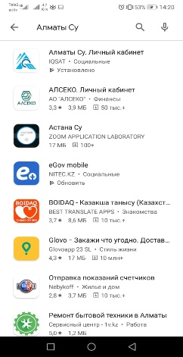
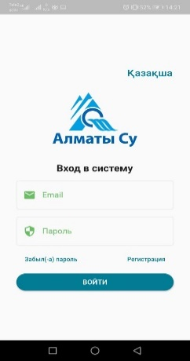
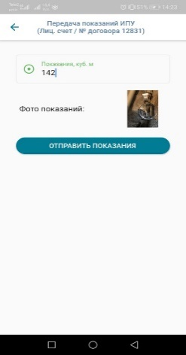
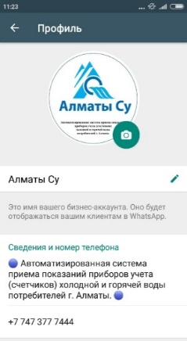

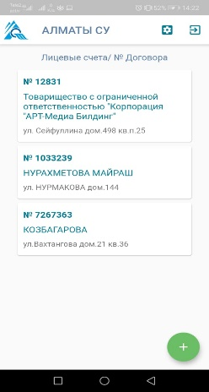
Сумен жабдықтау және су бұру қызметтерін тұтынушылармен жүргізілетін жұмыс
Тұтынушының жеке кабинетінің мобильді қосымшасы
Мобильді қосымшада мынадай функциялар көзделген:
ЖЕҚ айғақтарын беру;
ЖЕҚ пломбылауға өтінім;
ЖЕҚ пломбыны шешуге өтінім;
қолданыстағы ЖЕҚ тізілімі;
есептеулердің толық жазылуы;
төлемнің толық жазылуы және басқа құжаттар

Slide 21
Есептеу аспаптарымен жарақтандыру
Тұтынушылар топтары | Барлық үйлер мен пәтерлер | Есептеу құралдарымен жабдықталған үйлер | % | Барлық есептеу Аспаптары | Жұмыста / Шығарылды
Барлық жеке тұлғалар, оның ішінде; | 584 229 | 398 672 | 67% | 491 070 | 360 989 /130 081
Көп пәтерлі тұрғын үйлер | 465 512 | 324 962 | 69% | 428 947 | 320 506 / 104 484
Жеке тұрғын үй құрылыстары | 118 717 | 73 710 | 62% | 75 726 | 54 593 / 25 597
Заңды тұлғалар | 28 713 | 28 713 | 100% | 34 802 | 34 289 / 0
Бюджеттік ұйымдар | 870 | 870 | 100% | 1 897 | 1 903 / 0
Барлығы: | 613 812 | 428 255 | 70% | 541 372 | 411 291 / 130 081
2024 жылдың соңындағы жағдай бойынша "Алматы Су" МКК 613 812 тұтынушысының 428 255 ( 70%) тұтынушысында 541 372 белгіленген есептеу аспабы бар, оның ішінде 411 291 (76%) -і жұмыс күйінде.

Slide 22
Тұтынушылар саны
Сумен жабдықтау қызметі бойынша тұтынушылар саны туралы ақпарат
р/с | Әкімшілік аудан | Заңды тұлғалар | Бюджеттік ұйымдар | Ұжымдық шарттар | Бірыңғай төлем бойынша пәтер иелерінің кооперативі | Көппәтерлі тұрғын үй | Жеке тұрғын үй құрылысы | Барлығы
1 | Алатау ауданы | 2 017 | 37 | 198 | 14 | 30 726 | 24 271 | 57 263
2 | Алмалы ауданы | 5 188 | 119 | 32 | 13 | 81 306 | 4 358 | 91 016
3 | Әуезов ауданы | 3 538 | 73 | 39 | 12 | 96 471 | 6 089 | 106 222
4 | Бостандық ауданы | 5 609 | 101 | 33 | 21 | 99 654 | 5 591 | 111 009
5 | Жетісу ауданы | 1 921 | 43 | 22 | 7 | 26 862 | 15 930 | 44 785
6 | Медеу ауданы | 4 042 | 115 | 101 | 24 | 41 145 | 19 222 | 64 649
7 | Наурызбай ауданы | 1 256 | 20 | 52 | 20 | 27 927 | 12 257 | 41 532
8 | Түрксіб ауданы | 2 000 | 81 | 22 | 9 | 31 418 | 25 315 | 58 845
Барлығы: |  | 25 571 | 589 | 499 | 120 | 435 509 | 113 033 | 575 321
Су бұру қызметі бойынша тұтынушылар саны туралы ақпарат
р/с | Әкімшілік аудан | Заңды тұлғалар | Бюджеттік ұйымдар | Ұжымдық шарттар | Бірыңғай төлем бойынша пәтер иелерінің кооперативі | Көппәтерлі тұрғын үй | Жеке тұрғын үй құрылысы | Барлығы
1 | Алатау ауданы | 2 173 | 64 | 27 | 12 | 32 900 | 8 420 | 43 596
2 | Алмалы ауданы | 5 269 | 167 | 9 | 13 | 82 270 | 1 165 | 93 893
3 | Әуезов ауданы | 3 824 | 124 | 16 | 16 | 100 126 | 3 462 | 107 568
4 | Бостандық ауданы | 6 271 | 147 | 12 | 25 | 105 627 | 2 194 | 114 276
5 | Жетісу ауданы | 2 081 | 64 | 7 | 8 | 27 393 | 5 596 | 35 149
6 | Медеу ауданы | 4 459 | 158 | 35 | 21 | 46 821 | 7 982 | 59 476
7 | Наурызбай ауданы | 1 736 | 29 | 21 | 20 | 38 449 | 5 313 | 45 568
8 | Түрксіб ауданы | 2 274 | 103 | 13 | 8 | 31 493 | 6 581 | 40 472
Барлығы: |  | 28 087 | 856 | 140 | 123 | 470 079 | 40 713 | 539 998
22

Slide 23
Сумен жабдықтау қызметтері бойынша су құбыры желілерін жаңғыртуға, реконструкциялауға, негізгі құралдарды (жабдықтарды) сатып алуға қосымша кірістің бағытталуы
2024 жылғы 1 қыркүйектен бастап табиғи монополиялар саласындағы қызметті реттейтін заңнамаға енгізілген өзгерістерге сәйкес сумен жабдықтау қызметтерін тұтыну көлеміне байланысты тұтынушылардың 1 тобының 4 кіші тобы бойынша сараланған тарифтер енгізілді. Көрсетілген тарифтік реттеу шаралары халықты ресурстарды ұтымды тұтынуға ынталандыруға, сондай-ақ кәсіпорынның қосымша кірісін қалыптастыруға бағытталған. Сараланған тарифтерді қолдану кезінде алынған қосымша кіріс су құбыры желілерін реконструкциялауға, негізгі құралдарды сатып алуға және 2025 жылға арналған инвестициялық бағдарламаны ұлғайтуға бағытталған.
№ р/с | Көрсеткіштердің атауы | Барлығы, мың теңге ҚҚС-сыз
I | Қосымша кіріс 2024 жылғы 1 қыркүйектен 31 желтоқсанға дейін | 1 742 135
II | Қосымша табысты пайдалану бағыты | 1 742 135
1 | 2024 жылы су құбыры желілерін қайта құру, жабдықтарды ауыстыру | 539 521
1.1 | Су құбыры желілерін қайта құру | 261 707
1.2 | Негізгі құралдарды (жабдықтарды) сатып алу | 277 814
2 | 2025 жылға арналған инвестициялық бағдарламаны ұлғайту | 1 202 614
23

Slide 24
Сумен жабдықтау және су бұру қызметтерінің қызметі мен тарифтерінің перспективалары
2025 жылғы 1 қаңтардан бастап 31 қаңтарға дейін "Табиғи ресурстар туралы" Қазақстан Республикасының 2018 жылғы 27 желтоқсандағы №204-VI Заңының 15-бабы 3-тармағының негізінде Алматы қаласы бойынша ҚР ҰЭМ ТМРК-нің Алматы қаласы бойынша Департаментінің 2024 жылғы 24 желтоқсандағы №177-ОД және №179-ОД бұйрығына сәйкес сумен жабдықтау және су бұру қызметтеріне бекітілген тарифтер қолданылды (инвестициялық бағдарламаның қолданылу мерзімінің аяқталуына байланысты).
2025 жылғы 1 ақпаннан бастап Заңның 26-бабына сәйкес Алматы қаласының тұтынушылары үшін бұрын бекітілген тарифтердің 2024 жылы қолданылу мерзімінің аяқталуына байланысты ҚР ҰЭМ ТМРК-нің Алматы қаласы бойынша Департаментінің 2024 жылғы 27 желтоқсандағы №184-НҚ және №182-НҚ бұйрығына сәйкес сумен жабдықтау және су бұру қызметтеріне жаңа тарифтер бекітілді "Табиғи монополиялар туралы" Қазақстан Республикасының 2018 жылғы 27 желтоқсандағы № 204-VI және ҚР ҰЭМ 2019 жылғы 19 қарашадағы № 90 бұйрығымен бекітілген тарифтерді қалыптастыру қағидаларының 14-тармағы, жеке тұлғалардың сумен жабдықтау қызметтерін тұтыну көлеміне байланысты тұтынушылардың кіші топтары бойынша сараланған тарифтерді сақтай отырып.
Жеке тұлғалардың тұтыну көлеміне қарай тұтынушылардың кіші топтары бойынша сумен жабдықтау қызметтеріне сараланған тарифтер қолданылады, Алматы қаласы тұтынушыларының мынадай санаттары үшін тұтынушылардың бірінші тобы үшін 4 кіші топ бойынша (1 кіші топ - 1 адамға айына 3 м3 дейін; 2 кіші топ – 1 адамға айына 3 м3-тен 5 м3 дейін; 3 кіші топ – 1 адамға айына 5 м3-тен 10 м3-ке дейін; 4 кіші топ-1 адамға айына 10 м3-тен жоғары) бірінші топ үшін тарифке 1-ден 2-ге дейінгі коэффициентті қолдана отырып.
Кәсіпорынға желілердің тозуын азайту мақсатында 2024 жылдан бері өткізілген іс шараларды ескере отырып 2025 жылға арналған инвестициялық бағдарламалар бекітілді:
сумен жабдықтау қызметтеріне - 9 657,3 млн. теңге, оның ішінде 2024 жылдан бері өткізілген іс-шаралар 2 704,5 млн.теңге.
су бұру қызметтеріне - 3 912,9 млн. теңге, оның ішінде 2024 жылдан бері өткізілген іс-шаралар 70,1 млн.теңге.
Бұдан басқа, Алматы қаласын дамытудың 2025 жылға дейінгі бағдарламасында көзделген су бұру жөніндегі жобаны және 2030 жылға дейінгі орта мерзімді перспективаларды іске асыру үшін тарифтерді қалыптастыру кезінде ескерілмейтін жергілікті бюджеттен 18 814 млн.теңге алу мүмкіндігі көзделген.
Тұтынушылар тобы | Тұтынушылар топтарының атауы | сумен жабдықтау қызметтеріне |  | су бұру қызметтеріне
 |  | ҚҚС-сыз 1м3 үшін теңге | ҚҚС-мен 1м3 үшін теңге | ҚҚС-сыз 1м3 үшін теңге | ҚҚС-мен 1м3 үшін теңге
1 топ | жеке тұлғалар | 91,96 | 103,00 | 54,30 | 60,82
 | жылу энергиясын өндірумен айналысатын ұйымдар жылу энергиясын өндіру процесінде өз мұқтаждарына суды тұтыну көлемі және ыстық сумен жабдықтау қызметтерін көрсету кезінде (ыстық сумен жабдықтаудың ашық жүйесі кезінде) қоректендіру көлемі шегінде; жылу энергиясын берумен және бөлумен айналысатын ұйымдар, бекітілген нормативтік техникалық ысыраптардың көлемі шегінде; жылу энергиясын беру және бөлумен айналысатын ұйымдар; жылу энергиясын өндіру процесінде жылу энергиясын сумен жабдықтау және (немесе) су бұру | 137,94 | 154,49 | 54,30 | 60,82
2 топ | басқа тұтынушылар - бірінші және үшінші топтардың құрамына кірмейтін заңды тұлғалар | 290,77 | 325,66 | 158,73 | 177,78
3 топ | бюджет қаражаты есебінен ұсталатын ұйымдар | 186,41 | 208,78 | 100,21 | 112,24
24

Slide 25
НАЗАРЛАРЫҢЫЗҒА РАХМЕТ!

